Slide 1




Inicio
Problema
Solucion
Others
Proyecto:
“Sistema de Gestión de inventario de bodega para Empresa Constructora CISEL”
PRESENTACIÓN FINAL PORTAFOLIO DE TÍTULO​

Slide 2

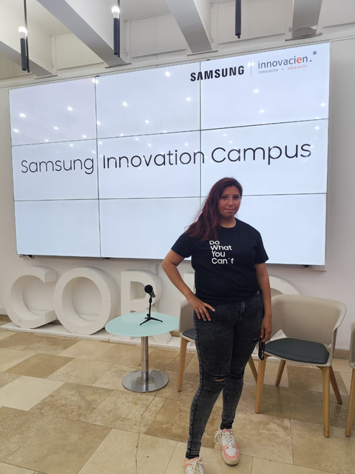

Inicio
Problema
Solucion
Others
Integrantes del proyecto
Analia Rojas
Product Owner y Desarrolladora
Bastián Madrid
Scrum Master y Desarrollador ​

Slide 3


Home
Problema
Solucion
Others
Descripción del proyecto​
¿Cuál es el Problema?
La empresa constructora CISEL actualmente gestiona su inventario de materiales a través de plantillas Excel, teniendo bastantes limitaciones como: ​
Falta de precisión en el registro de materiales​
Actualizaciones lentas que afectan la credibilidad de la información sobre los estados de los materiales​
Dificultades en el acceso rápido a la información critica​
Riesgo de errores en el control de los materiales​

Slide 4

Home
Problema
Solucion
Others
Descripción del proyecto​
Solución escogida
Se propone una actualización de sus procesos de gestión de inventario a través de la implementación de una plataforma web que:​
Registre entradas y salidas de materiales.​
Actualice automáticamente el stock disponible por material.​
Genere tickets de retiro con la información detallada del material.​
Muestre alertas en caso de si un material presenta bajo stock.

Slide 5

Inicio
Problema
Solucion
Others
Objetivo general
Desarrollar una plataforma web que permita a la constructora CISEL una correcta y eficiente gestión de su inventario.​
Objetivos especificos
Diseñar una interfaz de usuario intuitiva
Implementar un módulo de actualización del inventario en tiempo real
Desarrollar un módulo de generación de tickets de retiro​
Migrar la información de inventario desde las plataforma web a plantillas en Excel y PDF
Incorporar funcionalidades de reporte y análisis que generen informes sobre el uso de materiales

Slide 6

Inicio
Problema
Solucion
Others
Alcances del proyecto​
Limitaciones del proyecto​
Automatización del Control de Inventario​
Generación de Tickets de Retiro​
Gestión de Usuarios y Seguridad​
Generación de reportes personalizados​
Interfaz Intuitiva y Responsiva​
Dependencia de conexión a
internet​
Capacitación del Personal​
Soporte Técnico Limitado​
Escalabilidad inicial

Slide 7

Inicio
Problema
Solucion
Others
Metodología ágil:
SCRUM
Se implementó la metodología ágil Scrum, destacada por ser especialmente adecuada para entornos donde la flexibilidad y la adaptación a las necesidades del cliente son cruciales.

Slide 8
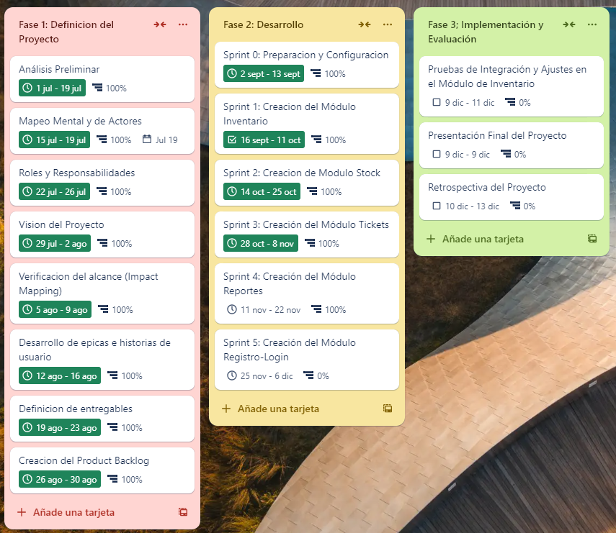
Inicio
Problema
Solucion
Ot
Cronograma del proyecto

Slide 9
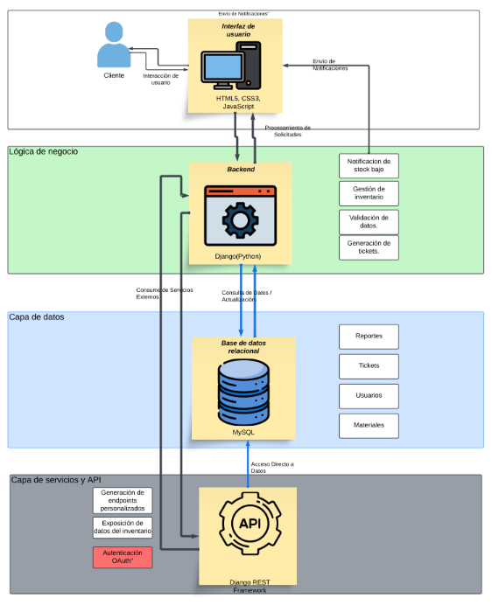
Inicio
Problema
Solucion
Otros
Arquitectura

Slide 10
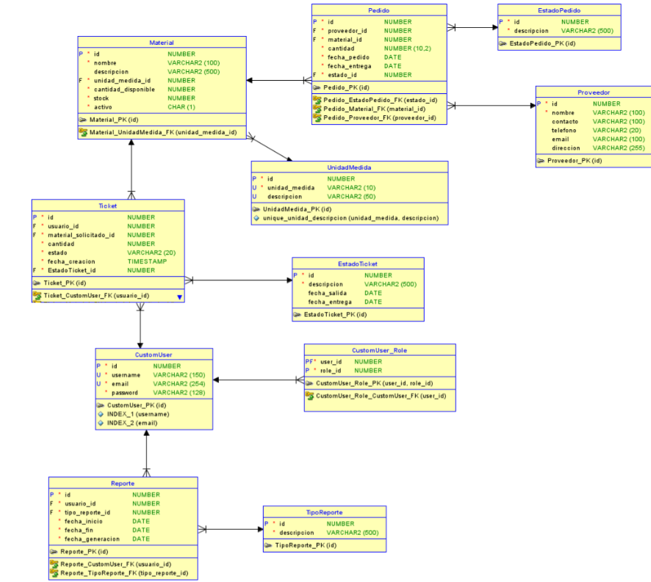
Inicio
Problema
Solucion
Otros
Modelo de datos

Slide 11





Inicio
Problema
Solucion
Otros
Tecnologias utilizadas
Frontend
Control de versiones
Backend
Base de datos

Slide 12
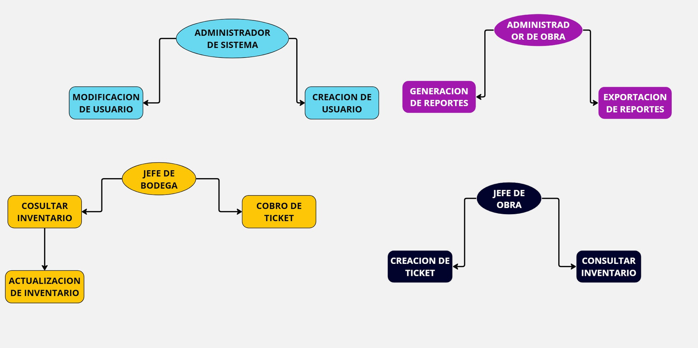
Inicio
Problema
Solucion
Otros
Tipos de usuarios
-
-

Slide 13
Inicio
Problema
Solucion
Otros
Proyecto
-
-

Slide 14
Obstáculos presentados durante el desarrollo

Slide 15
PREGUNTAS DE LA COMISIÓN

